Slide 1

Día, Fecha:
Hora de inicio: | 17:20
INTRODUCCIÓN A LA PROGRAMACIÓN Y COMPUTACIÓN 2
LUIS ANTONIO CASTILLO JAVIER

Slide 2


ASP.NET CORE WEB API PARA BACKEND
Introducción a la Programación y Computación 2
Escuela de Ingenieria de Ciencias Y Sistemas
Facultad de Ingenieria
Universidad de San Carlos de Guatemala

Slide 3


Agenda
Recursos
RECORDATORIOS
¿Que es Backend?
¿Que es API REST?
¿Que es un Framework?
¿Que es Flask?
¿Por que usar Flask?

Slide 4
BACKEND
El backend es la parte invisible pero esencial de un sitio, encargada de manejar la lógica y el procesamiento de datos necesarios para que todo funcione de manera correcta y segura.
El backend se ocupa de tareas como almacenar y recuperar datos de una base de datos, procesar formularios, autenticar usuarios y gestionar la seguridad del sitio.
El backend se ejecuta en un servidor, una aplicación especializada que recibe solicitudes del navegador, las procesa y responde adecuadamente. Para facilitar esta comunicación estructurada y segura entre el cliente y el servidor, se utilizan las APIs.

Slide 5
¿QUE ES UNA API?
Una API (Application Programming Interface) es un conjunto de reglas que permite que dos aplicaciones se comuniquen entre sí. En el contexto del desarrollo web, una API actúa como un puente entre el frontend y el backend, permitiendo que se soliciten datos o servicios de forma controlada.
Características clave:
Interfaz definida: Expone funciones específicas que otros programas pueden usar.
Contrato de comunicación: Define cómo deben estructurarse las solicitudes y respuestas.
Reutilización: Permite que múltiples clientes consuman los mismos servicios.

Slide 6
¿QUE ES REST?
REST (Representational State Transfer) es un conjunto de principios arquitectónicos para diseñar servicios web que permiten la comunicación entre sistemas a través del protocolo HTTP de manera simple y escalable.
Principios de REST:
Cliente-servidor: Separación entre cliente (usuario o aplicación) y servidor (lógica y datos).
Sin estado (Stateless): Cada solicitud del cliente al servidor debe contener toda la información necesaria. El servidor no guarda contexto de solicitudes anteriores

Slide 7
Caché: Las respuestas pueden ser almacenadas para mejorar el rendimiento.
Interfaz uniforme: Uso coherente de métodos HTTP.
Sistema en capas: La arquitectura puede incluir intermediarios como proxies o balanceadores.
Código bajo demanda: El servidor puede enviar código ejecutable (como scripts JavaScript).

Slide 8
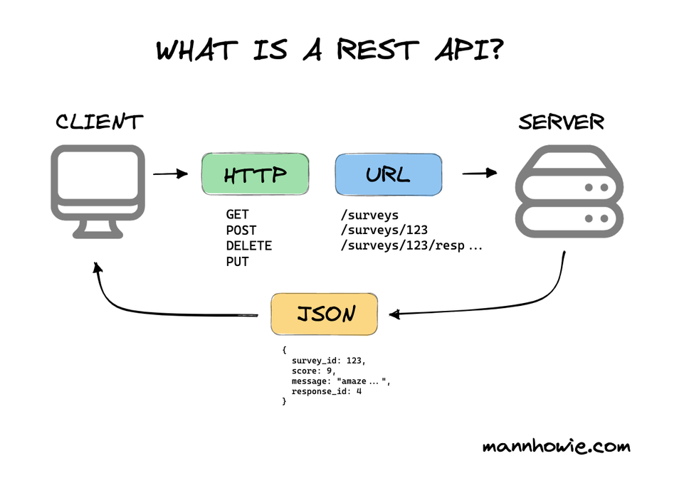
API REST
Una API REST es una API que sigue los principios de REST, esta permite que aplicaciones cliente y servidor se comuniquen a través de HTTP, usando operaciones estándar para consultar, crear, modificar o eliminar datos.

Slide 9



METODOS HTTP
El método GET solicita una representación de un recurso específico. Las peticiones que usan el método GET sólo deben recuperar datos.
GET
Este método se utiliza para enviar una entidad a un recurso en específico, causando a menudo un cambio en el estado o efectos secundarios en el servidor.
POST
El modo PUT reemplaza todas las representaciones actuales del recurso de destino con la carga útil de la petición.
PUT
DELETE
El método DELETE borra un recurso en específico.
PATCH
Este método es utilizado para aplicar modificaciones parciales a un recurso.

Slide 10
¿QUE ES UN FRAMEWORK?
Un framework es un conjunto de herramientas, bibliotecas y convenciones que facilitan el desarrollo de software. En el contexto del backend, los frameworks proporcionan una estructura base sobre la cual construir aplicaciones web, permitiendo a los desarrolladores enfocarse en la lógica de negocio sin reinventar soluciones comunes.
Un framework web agiliza tareas como el manejo de rutas, la conexión a bases de datos, la validación de formularios y la implementación de APIs REST.

Slide 11
¿QUE ES ASP.NET Core?
ASP.NET Core Web API es un framework dentro de ASP.NET Core desarrollado por Microsoft que permite crear servicios backend basados en HTTP para exponer datos y funcionalidades a través de APIs REST. Está diseñado para facilitar la comunicación entre aplicaciones, como frontends web, aplicaciones móviles o sistemas externos, utilizando formatos estándar como JSON. A diferencia de aplicaciones web tradicionales, ASP.NET Core Web API se enfoca únicamente en la lógica del servidor y la gestión de solicitudes y respuestas, ofreciendo un alto rendimiento, flexibilidad y soporte para arquitecturas modernas como microservicios.

Slide 12

¿POR QUE USAR ASP.NET CORE WEB API?
Permite crear APIs rápidas y escalables capaces de manejar muchas solicitudes concurrentes sin degradar el rendimiento.
Desarrollado por Microsoft, funciona en Windows, Linux y macOS, facilitando el despliegue en distintos entornos..
Solo usas lo necesario, lo que hace el código más limpio, mantenible y fácil de escalar con buenas prácticas.

Slide 13
RUTAS Y METODOS
En ASP.NET Core Web API, una ruta (o route) es la forma en que se asocia una URL con un método dentro de un controlador, permitiendo que el servidor ejecute una acción específica cuando se recibe una solicitud HTTP. En lugar de usar decoradores como en Flask, se utilizan atributos como [Route], [HttpGet], [HttpPost], etc., para definir las rutas y los métodos permitidos. Cuando un cliente accede a una URL, el framework dirige la petición al método correspondiente dentro del controlador para generar la respuesta.

Slide 14
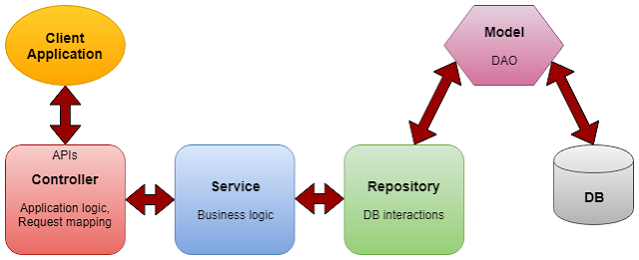
MODEL
El Model representa la estructura de los datos de la aplicación. Define cómo se organizan y almacenan, incluyendo sus propiedades y, en algunos casos, validaciones. En ASP.NET Core, suele ser una clase en C# que describe entidades como usuarios, productos o tareas, y sirve como base para intercambiar información entre las distintas capas del sistema.

Slide 15
SERVICE
El Service es la capa donde se implementa la lógica de negocio de la aplicación. Aquí se procesan los datos, se aplican reglas y se coordinan operaciones antes de enviarlas al controlador o a otras capas. Su objetivo es mantener el código organizado y reutilizable, separando la lógica del manejo directo de las solicitudes HTTP.

Slide 16
CONTROLLER
El Controller es el encargado de recibir las solicitudes HTTP (GET, POST, PUT, DELETE) y devolver respuestas al cliente. Actúa como intermediario entre el usuario y la aplicación, utilizando los modelos y servicios para procesar la información. En ASP.NET Core Web API, los controladores definen las rutas y determinan qué acción ejecutar según la petición recibida.

Slide 17
EJEMPLO

Slide 18
CONCEPTOS CLAVE APRENDIDOS
Backend: Parte del sistema que procesa la lógica, datos y responde a las solicitudes del cliente.
API: Puente de comunicación entre frontend y backend que expone funciones y datos.
REST: Estilo arquitectónico para APIs que usa métodos HTTP como GET, POST, PUT y DELETE.
Métodos HTTP: Comandos estándar para manipular recursos en la web.
Framework: Herramienta que facilita y organiza el desarrollo de aplicaciones web.

Slide 19
PERSEVERANCIA
"La energía y la persistencia conquistan todas las cosas." — Benjamin Franklin

Slide 20
REFERENCIAS
Qué es Frontend y Backend: principal diferencia y ejemplos. (2018, febrero 21). https://platzi.com; Platzi. https://platzi.com/blog/que-es-frontend-y-backend/
Lucena, P. (2023, mayo 6). ¿Qué es el framework? Maestrías y MBA. https://www.cesuma.mx/blog/que-es-el-framework.html

Slide 21

¡GRACIAS POR SU ATENCIÓN!
DUDAS
RECUERDA QUE TENEMOS NUESTRO FORO SEMANAL DONDE PUEDES CONSULTAR CUALQUIER DUDA QUE TE SURJA EN LA SEMANA

